Slide 1

한국은 얼마나 잘 살고 있을까?

Slide 2

GDP(국내총생산)의 개념
한 나라에서 벌어들인 소득
(물건 수출, 관광 수입 등)을
현재 물가에 맞춰 책정한 것
GMI(국민총소득)과 함께
국가의 발전 정도를 알 때 사용
(GMI는 누적 발전 정도, GDP는 일정 기간의 발전량)

Slide 3
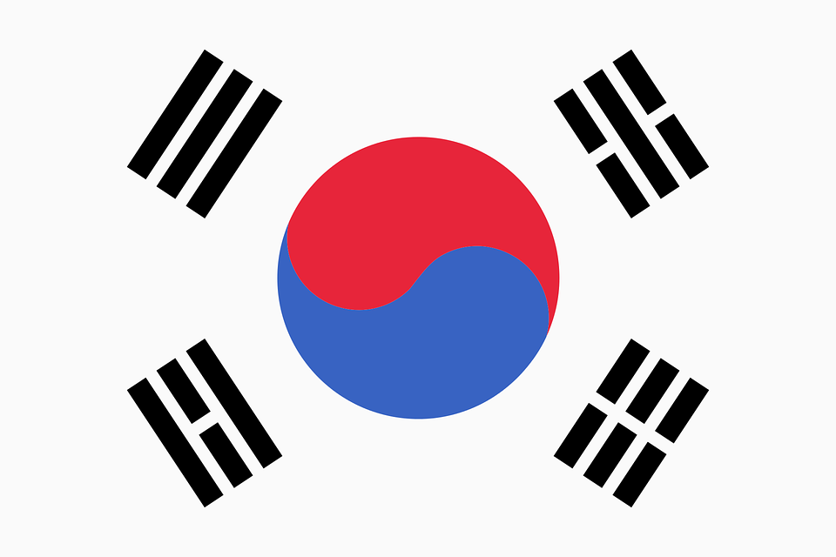
이 주제를 선택한 이유
“우리가 살고 있는 한국”
이 얼마나 열심히 사는지, 잘 사는지
궁금해서 조사를 하게 되었다.

Slide 4

세계 GDP 상위 25개 국가의 분포
계급(단위: 조) | 도수
0.5~1 | 8
1~1.5 | 4
1.5~2 | 5
2~2.5 | 1
2.5~3 | 1
3~3.5 | 0
3.5~4 | 2
4~4.5 | 1
합계 | 23
계급(단위: 개)
8
6
4
2
0
5 | 10 | 15 | 20 | 25 | 30 | 35 | 40 | 45 | 50
도수(단위: 천억)

Slide 5
세계 GDP 상위 25개 국가의 순위
(단위:조) 0 5 10 15 20 25

Slide 6

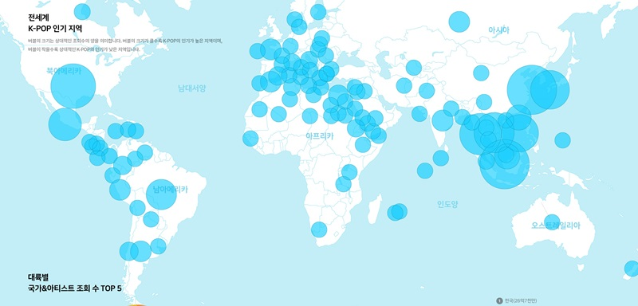

한국의 전망
K-POP 인기 지역 지도
2010년 7월 K팝의 트윗이 500만건 정도였느나
약 10년후 2021년에서는 75억건으로 급증하고,
빌보드 뮤직 어워드에서 3관왕을 6년동안 달성할
정도로 한국의 K-팝이 인기가 많아졌다.
따라서 콘서트(방탄소년단을 예시로 듦)의 수익도
6700억원에서 1조 2000억원으로 급증했다.
출처 : 해외문화홍보원
드라마의 열풍
킹덤, 오징어게임 등이 엄청난 열풍을 일으켜
한류가 확산되고 있다.
스탠버드대학교의 “주르”교수님은 “한국의 문화 컨텐츠가
정말 좋기 때문이다”라고도 발언하신 적이 있다.

